Slide 1
(Из опыта работы)
Формирование основ духовно-нравственного воспитания детей дошкольного возраста посредством театральной деятельности в условиях реализации ФГОС ДО.
Презентацию подготовила: Маковецкая Татьяна Кузьминична

Slide 2
«Чуткость, восприимчивость к красоте в детские годы несравненно глубже, чем в поздние периоды развития личности. Потребность в красивому утверждает моральную красоту, рождая непримиримость ко всему пошлому, уродливому.»
В. А. Сухомлинский.

Slide 3
Использование театрализованной деятельности в целях духовно-нравственного воспитания детей в условиях реализации ФГОС ДО требует соблюдения следующих условий:
Создание предметно-игровой среды
Социальное партнерство с семьей

Slide 4
В
Создание предметно-игровой среды
В группе созданы условия способствующие духовно-нравственному воспитанию дошкольников средствами театрализованной деятельности:
1. создана предметно-развивающая среда, которой оборудована театральная зона, где размещены:
- различные виды театров: бибабо, настольный, , пальчиковый,
- реквизиты для разыгрывания сценок и спектаклей, набор кукол, ширма для кукольного театра, элементы костюмов, маски;
- атрибуты для различных игровых позиций: природный материал, афиши, касса, билеты,
2. подобраны специальные тексты;
3. моделируются проблемные ситуации с доступным нравственным содержанием, лежащие в основе театрализованных игр;
4. в театрализованную игру включаются эмоционально-экспрессивные, предметно-действенные и речевые средства взаимодействия.

Slide 5
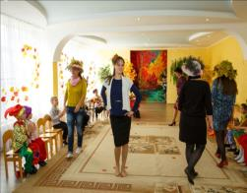
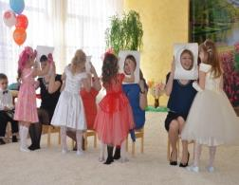
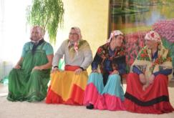
Социальное партнерство с семьей
-Ознакомление родителей с задачами, содержанием театрализованной деятельностью;
-Индивидуальные и групповые консультации;
-Проведение анкетирования с целью выяснения их отношения к духовно-нравственному воспитанию;
-Установление согласованных действий и единых требований к воспитанию детей;
-Приглашение на детские праздники, развлечения;
-Проведение рекламной компании.
Совместная деятельность такова:
-Создание предметно-развивающей среды в группе;
-"Трудовой дисант" изготовление и подбор атрибутов к праздникам, театрализованных мероприятий, изготовление костюмов;
- Тесное взаимодействие воспитателя, музыкального руководителя и родителей воспитанников;
-Участие в музыкальных праздниках родителей воспитанников .

Slide 6
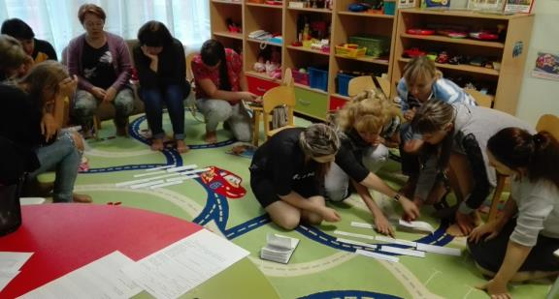
Сотрудничество с семьями воспитанников - это
- укрепление партнерских отношений с семьей каждого воспитанника;
- объединение усилий для развития каждого ребенка;
- привлечение к участию в различных мероприятиях ДОУ;
активизация работы по пропаганде театрализованной деятельности через все доступные средства.
повышение педагогической компетентности родителей;

Slide 7
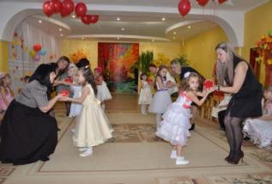
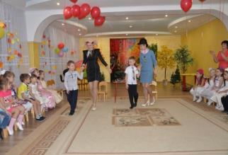
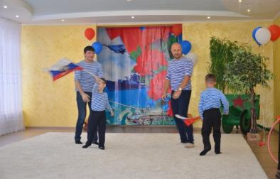
Театрализованная деятельность во взаимодействии с воспитанниками родителей является источником развития гуманных чувств, моральных переживаний ребёнка и содействует приобщению его к духовным ценностям, подтверждение тому развлечение «Осенняя ярмарка» , «Мамин день», «Защитники Отечества»

Slide 8
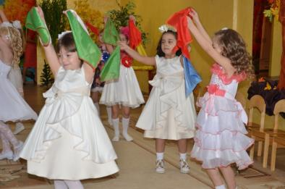
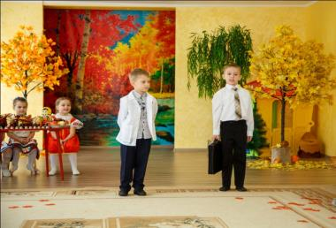
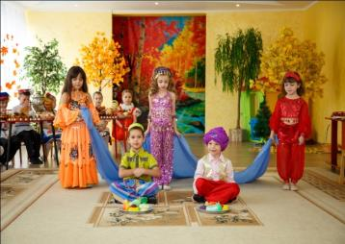
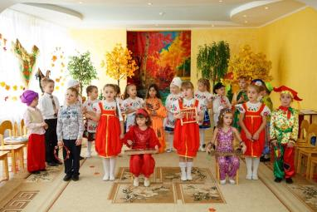
Детство – чудные года!

Slide 9
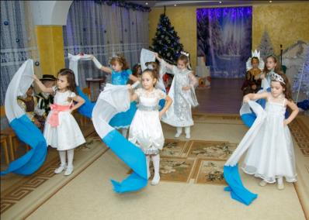
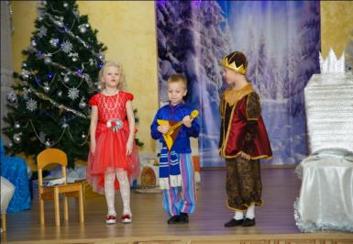
Детство – праздник навсегда!

Slide 10
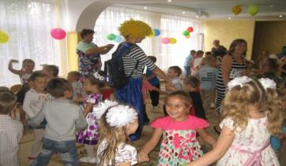
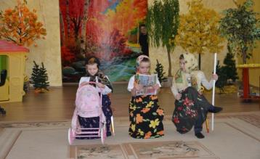
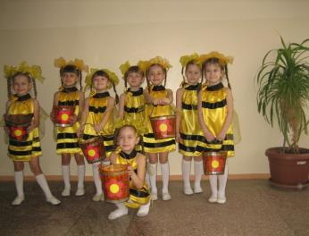
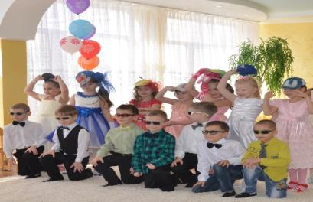
Вы приходите без опаски -
В театр - чудо - сказки

Slide 11
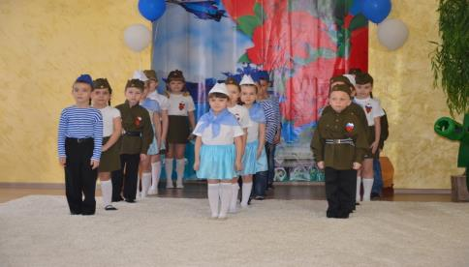
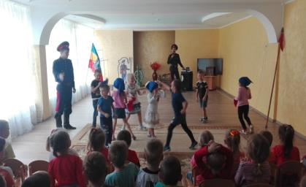
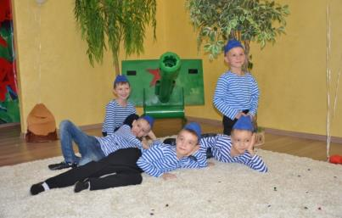
Каждая театральная игра – это «маленькая жизнь»

Slide 12
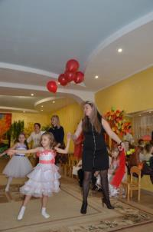
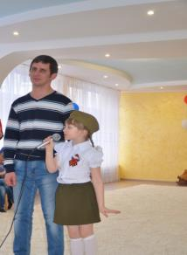
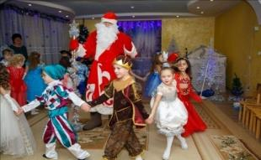
Таким образом, театрализованная деятельность - одна из самых демократичных, доступных для детей видов искусства, она позволяет решать актуальные проблемы духовно –нравственного воспитания. Использование педагогического потенциала театрализованной деятельности способствует формированию нравственных качеств дошкольников; осмыслению духовных и нравственных ценностей; повышению нравственной культуры как воспитанников, так и педагогов и родителей; обновлению содержания и форм осуществления духовно-нравственного воспитания дошкольников; укреплению сотрудничества МДОУ с семьей.

